Slide 1
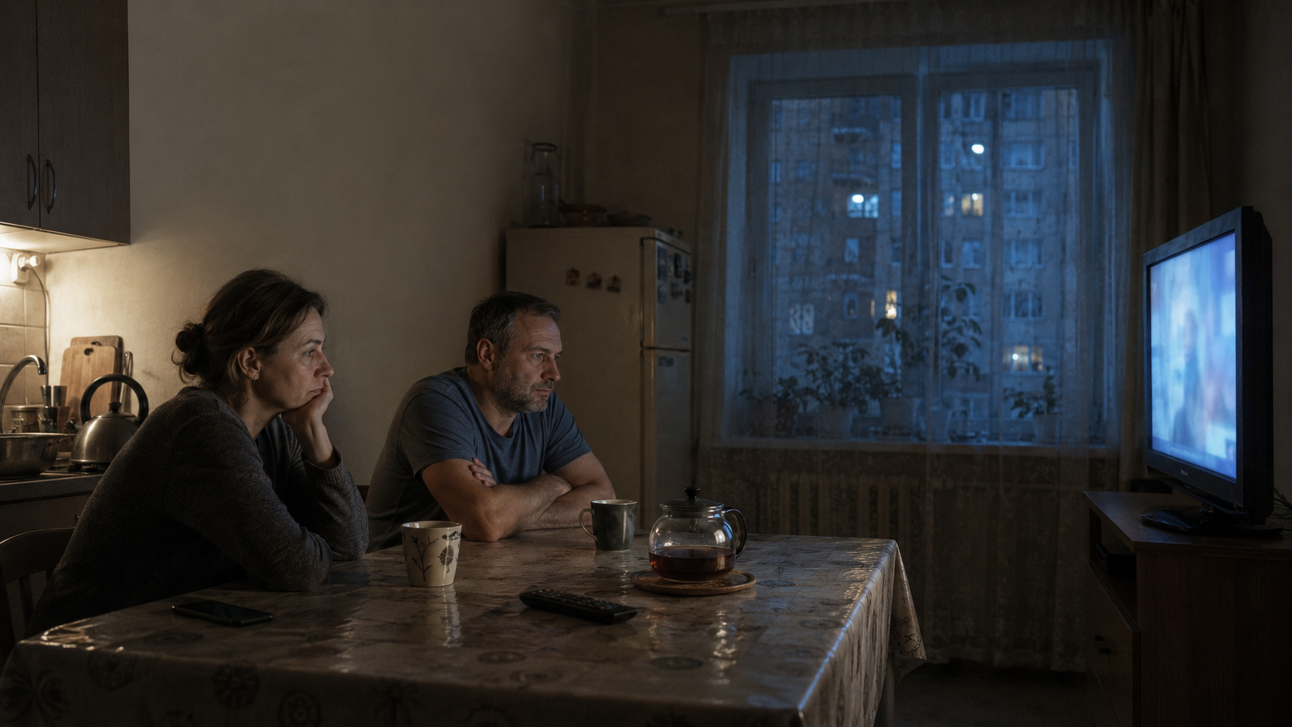
01 Не общество вообще. Конкретная война.
Россия и война против Украины.
Не “диагноз народу”.
Карта механизма: как внутренняя боль может стать материалом войны.
01

Slide 2
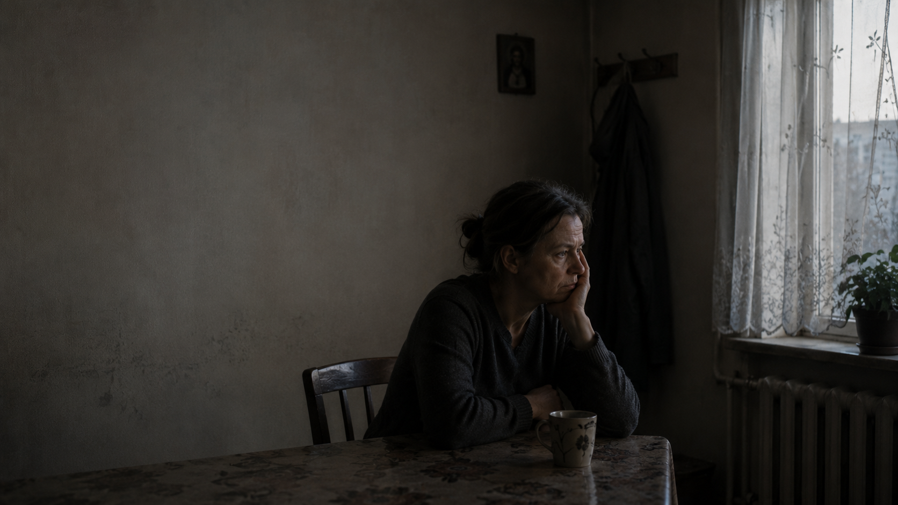
02 Обычный человек — не пустой лист
Снаружи — быт, работа, семья, привычные слова.
Внутри — страх, унижение, молчание, привычка терпеть.
Пропаганда приходит не к пустому месту.
02

Slide 3
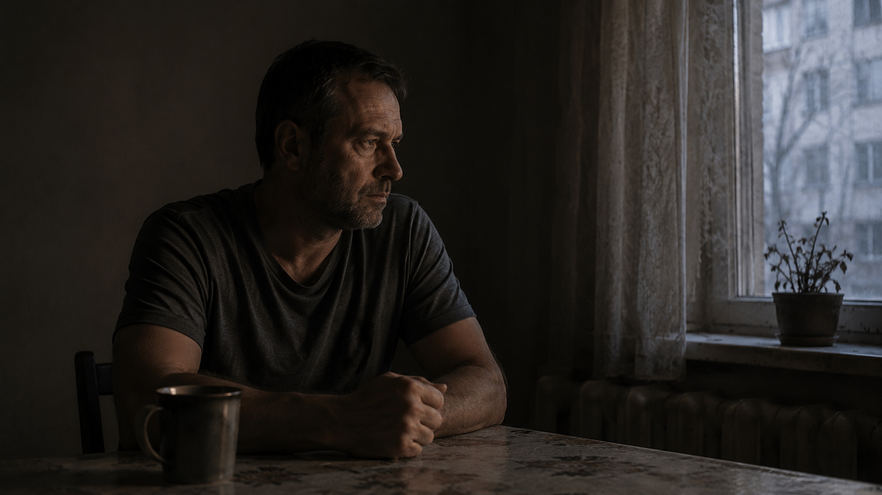
03 Боль без языка становится злостью
Если боль не названа, она не исчезает.
Она остаётся внутри.
Со временем она может стать вжитой злостью.
03

Slide 4
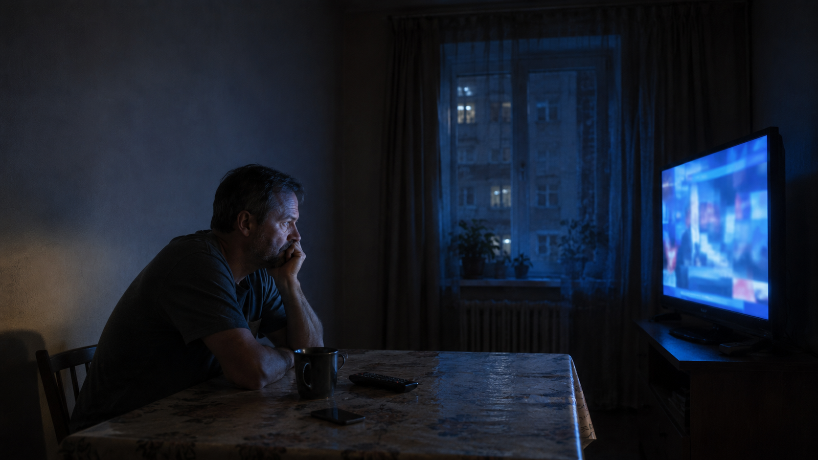
04 Злость ищет адрес
Человек может не знать, на кого он зол.
Но заряд остаётся.
Ему нужен объект, которого можно ненавидеть без стыда.
04

Slide 5
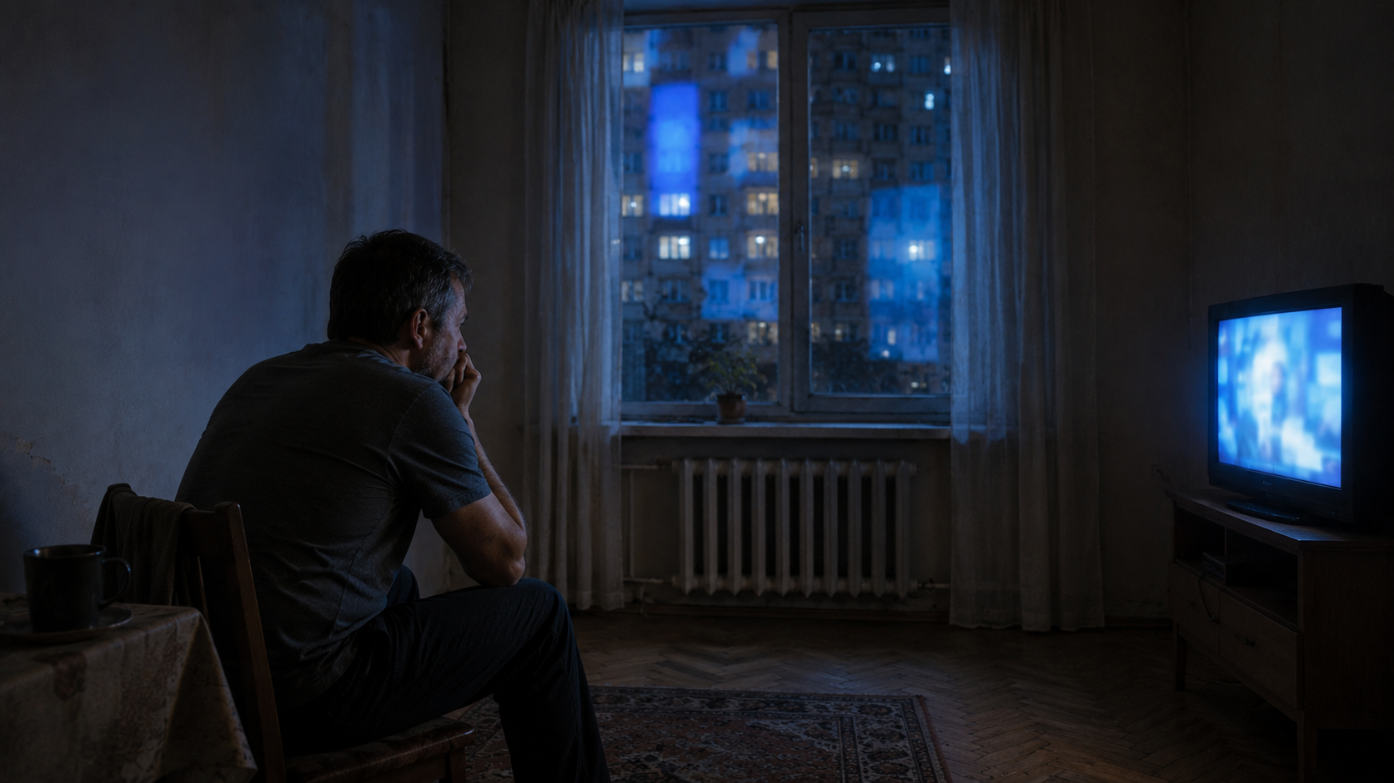
05 Экран даёт врагу лицо
Пропаганда не создаёт злость с нуля.
Она говорит: “Вот источник”.
“Вот виновник твоей боли”.
05

Slide 6
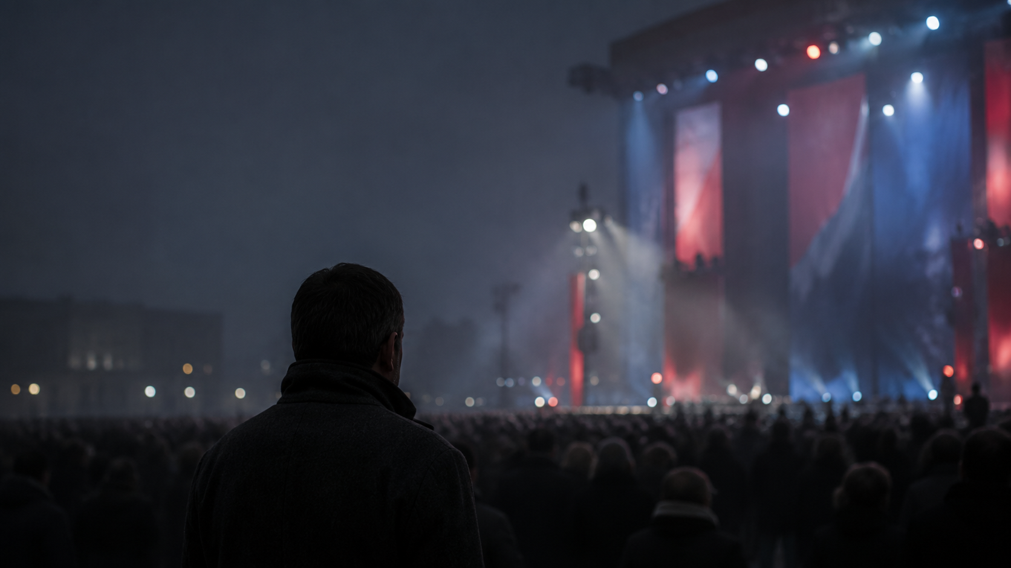
06 Заёмное величие
Когда достоинство не выросло из любви и признания,
его можно взять напрокат у большого “мы”.
“Я мал” превращается в “мы великие”.
06

Slide 7
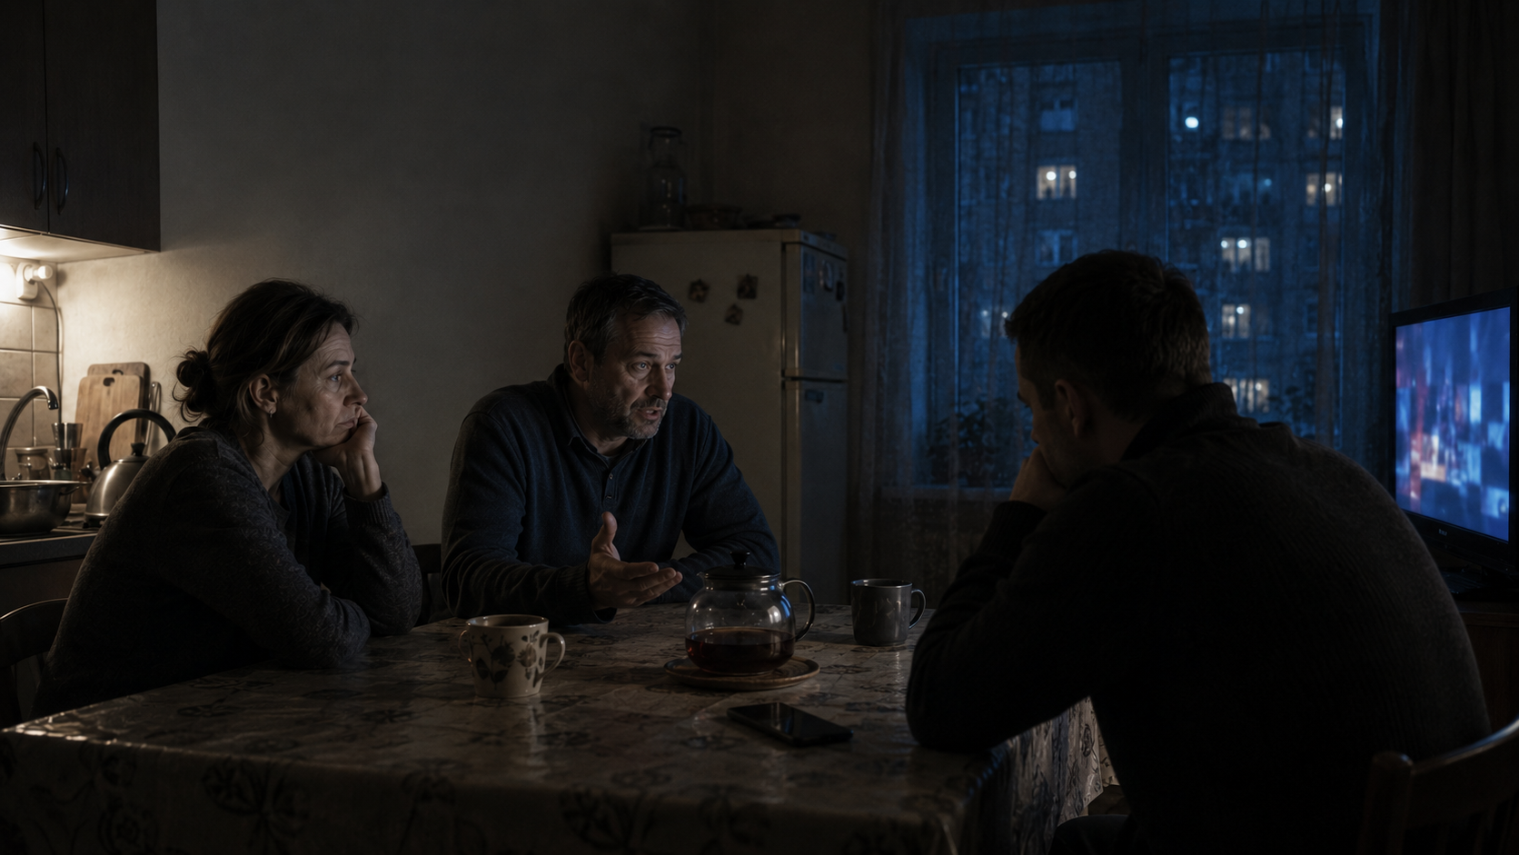
07 Ненависть получает право
Злость говорит: “надо наказать”.
Величие говорит: “ты имеешь историческое право”.
Так насилие надевает нравственный костюм.
07

Slide 8
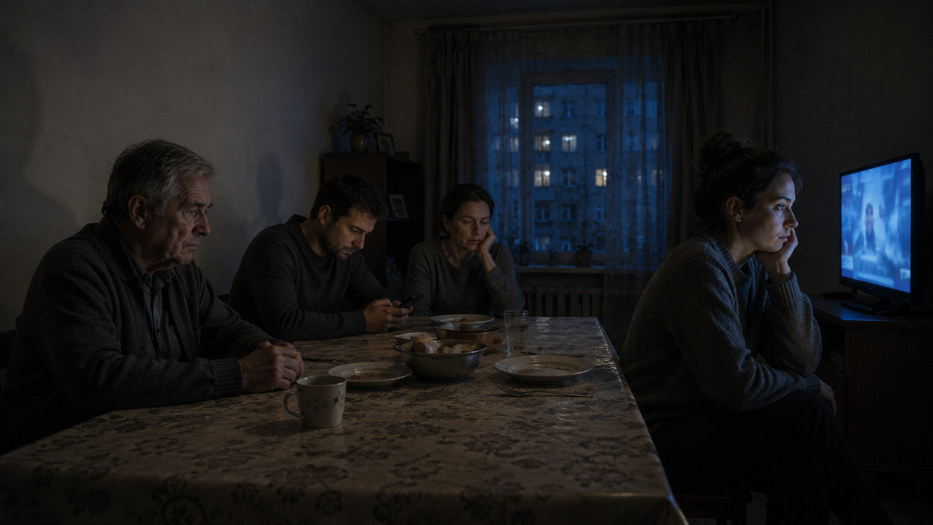
08 Молчание тоже держит механизм
Не каждый кричит за войну.
Но страх, выгода и привычка не смотреть
тоже становятся частью общей машины.
08

Slide 9
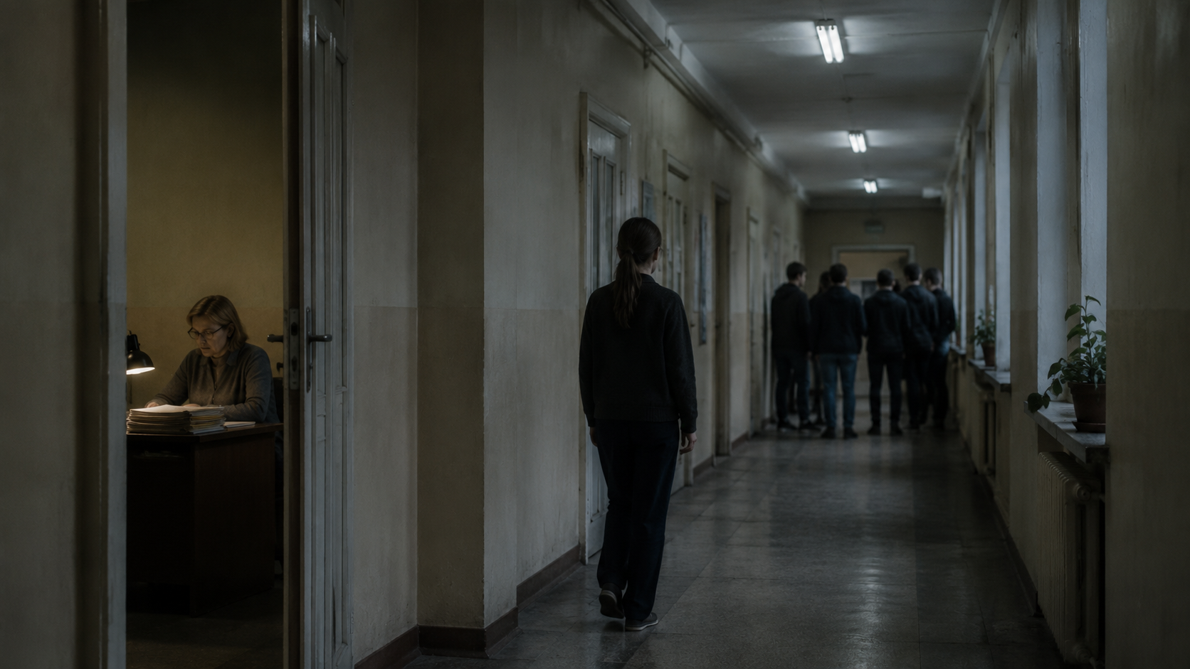
09 Институты закрепляют механизм
Пропаганда работает не одна.
Её поддерживают школа, армия, работа, бюрократия, страх наказания и публичный ритуал.
09

Slide 10
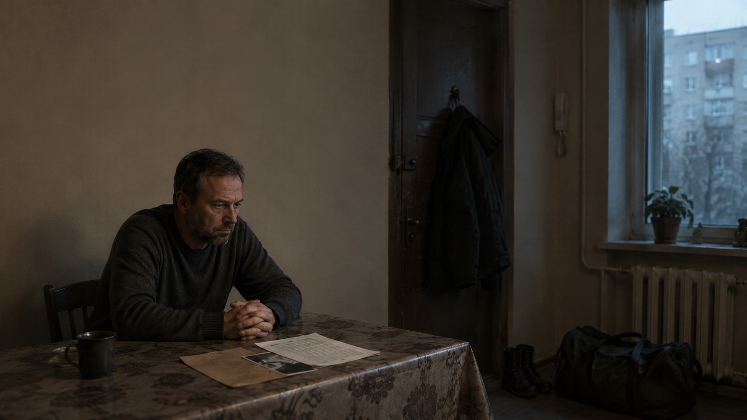
10 Война входит в дом
Сначала она только на экране.
Потом — в семье, военкомате, извещении о гибели, цене, разговоре, которого избегают.
Далёкое становится личным.
10

Slide 11
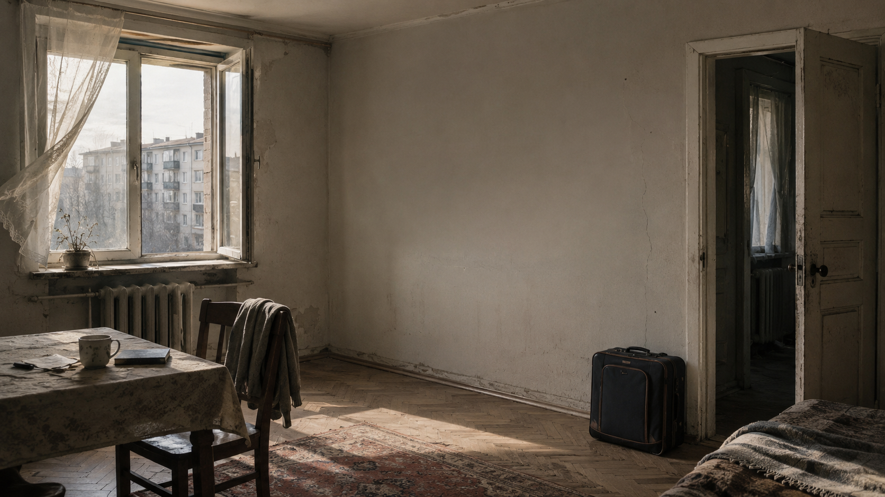
11 Украина возвращает реальность
По ту сторону образа — не враг.
Там человек.
Дом. Семья. Город. Память. Потеря.
11

Slide 12
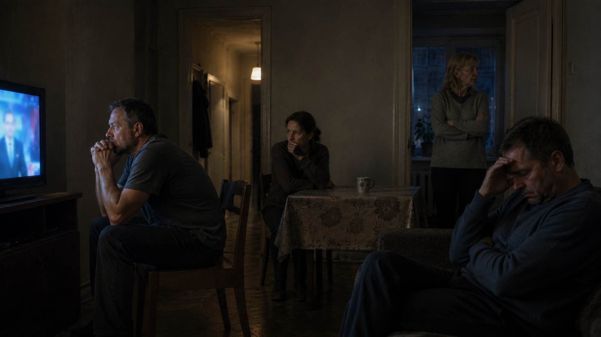
12 Россия не одно лицо
Есть вера. Есть страх. Есть молчание.
Есть протест, усталость, стыд, бегство, цинизм.
Механизм действует не на всех одинаково.
12

Slide 13
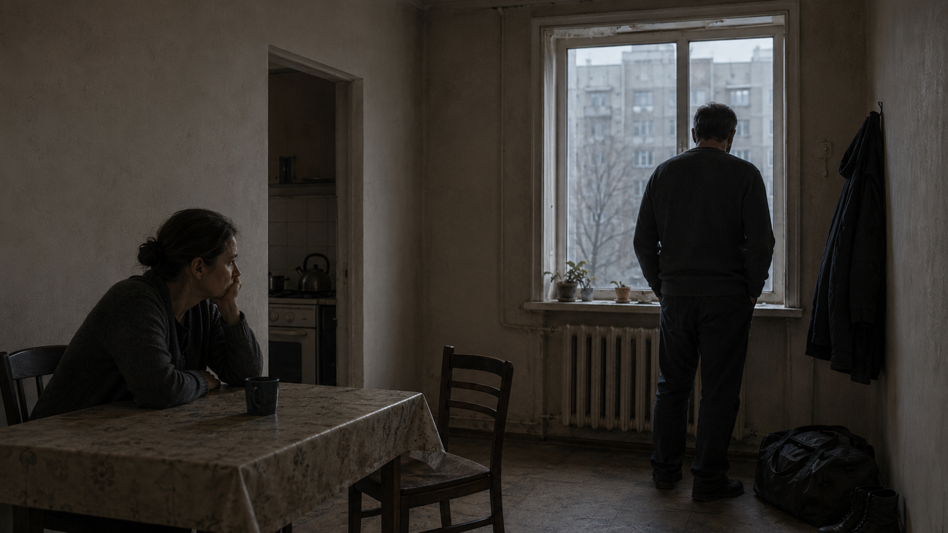
13 Цена заёмного величия
Чужая жизнь превращается в материал.
Своя жизнь тоже беднеет:
меньше правды, меньше связи, меньше будущего.
13

Slide 14
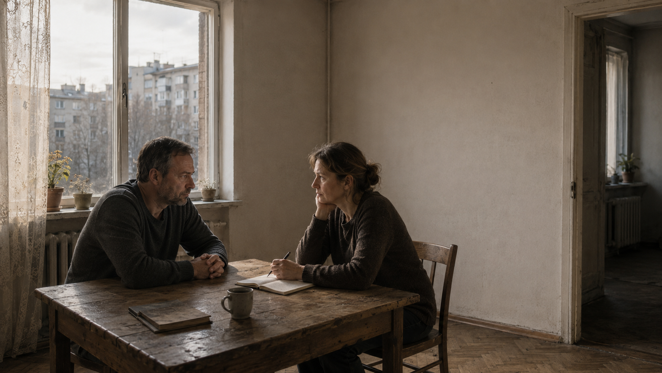
14 Боли нужен язык раньше врага
Если человек не понимает свою боль,
кто-то другой назовёт её за него.
Достоинство должно прийти раньше величия.
14

